Slide 1

Presentación de
Presentación realiza: Aarón Cañamero Mochales

Slide 2

Índice:
Estilos
Maquetación de documentos
Combinación de correspondencia
Donaciones

Slide 3

Estilos

Slide 4
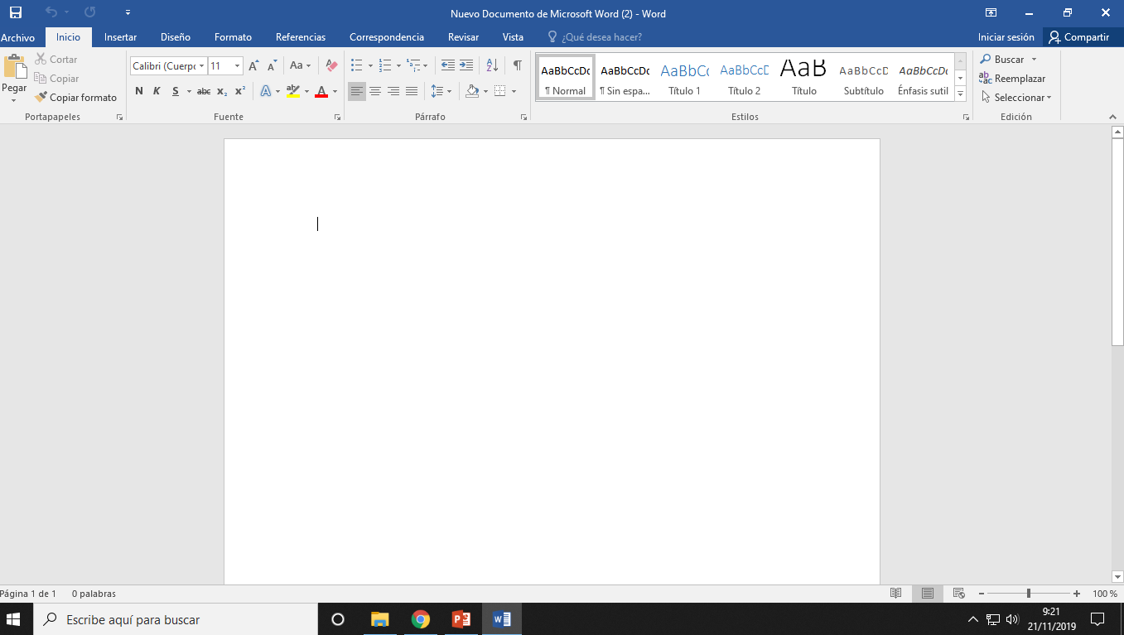

Buenas para empezar veremos como crear y personalizar estilos en word
Primero insertamos un texto, con algún titulo

Slide 5
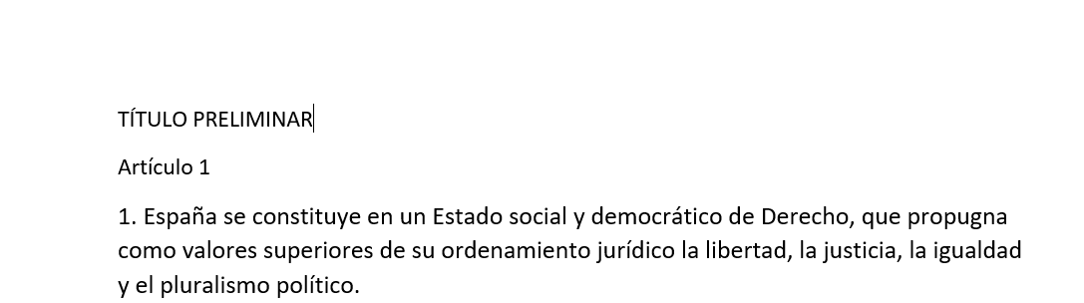
En este caso, hemos escrito un articulo de la constitución Española

Slide 6
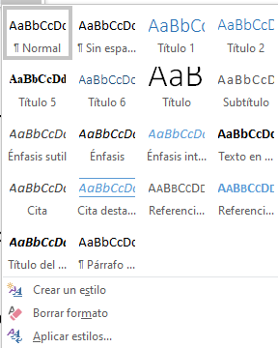

Seleccionamos el párrafo y le damos al click derecho e seleccionamos estilos
Aquí también podemos configurar como queremos nuestros estilos

Slide 7
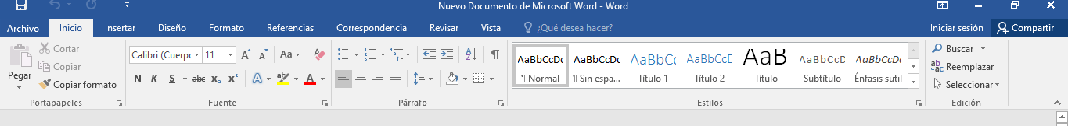
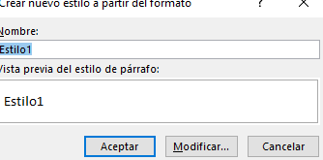
Pulsamos en modificar
Desde inicio también podemos entrar a la configuración de estilos

Slide 8
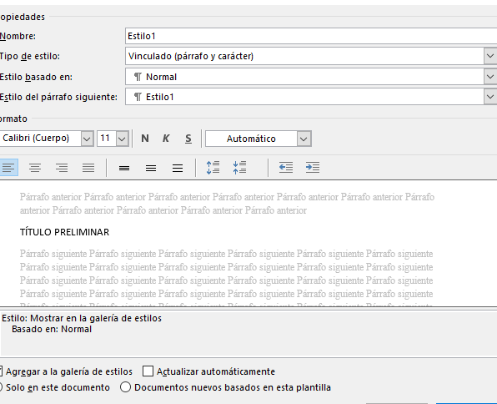
Aquí vemos todas las opciones que tenemos, pudiendo configurar desde la letra hasta los borde de la misma.

Slide 9
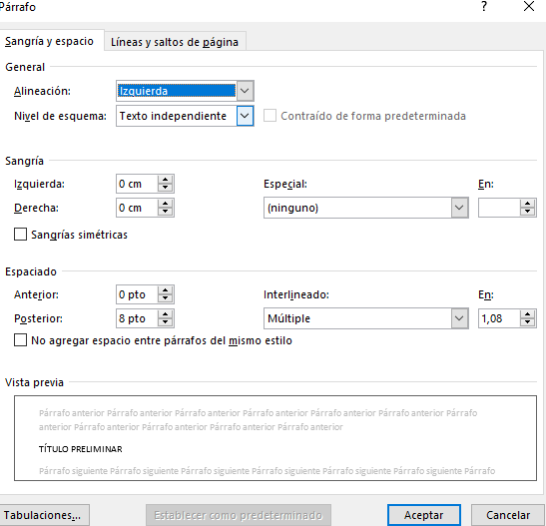
Desde el aparta párrafo podemos configurar el espacio y la sangría del mismo párrafo

Slide 10
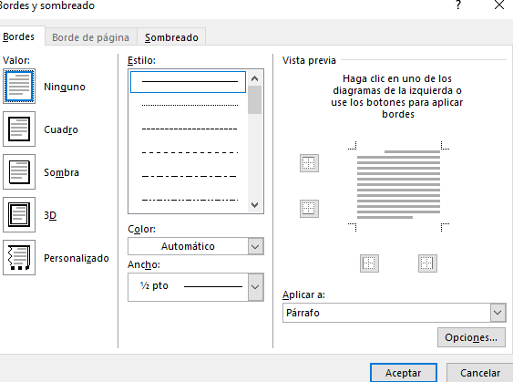
Desde bordes y sombreado podremos dar forma a nuestros títulos o párrafos con bordes de colores o sombras personalizadas.

Slide 11
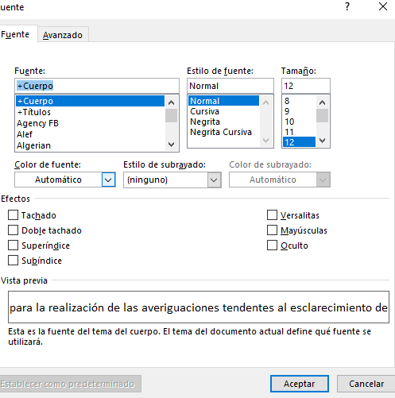
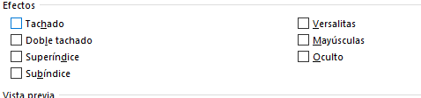
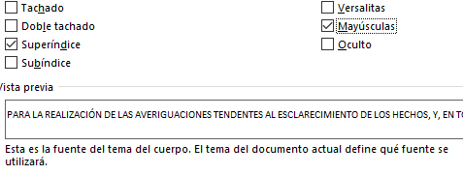
En el apartado de fuente podremos ver que aparte de editar nuestra letra, podremos aplicar unos novedosos efectos

Slide 12
Una vez configurado nuestro párrafo o titulo, lo guardamos en ese Word o en todos los Word que creemos, la opción de Documentos nuevos basados en esta platilla

Slide 13


Slide 14


Ahora veremos como maquetar de una forma sencilla, nuestros documentos de Word

Slide 15
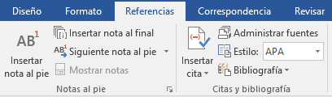
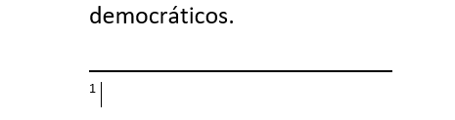
Una vez creado nuestro documento, nos vamos a la pestaña de referencia y seleccionamos la opción de insertar nota al pie
Al insertarlo no saldrá el numero de la nota al pie y hay podremos escribir la referencia

Slide 16
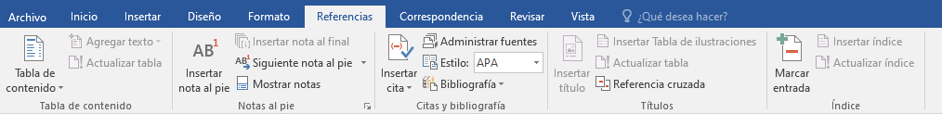

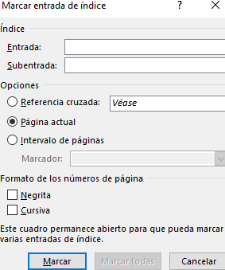
Ahora seleccionamos marcar entrada
Aquí ponemos la palabra que queremos marcar, todo esto es para el glosario de términos que esta en la penúltima pagina

Slide 17
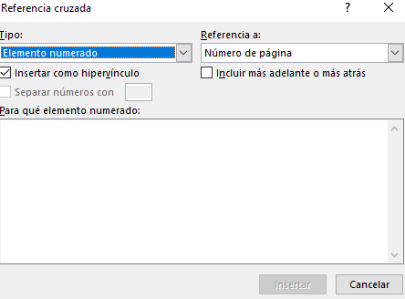
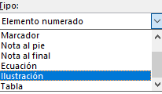
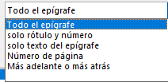
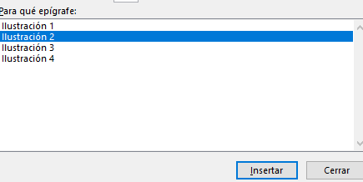
También tenemos la opción de referencia cruzada
Con ella podemos crear referencia con hipervínculos

Slide 18
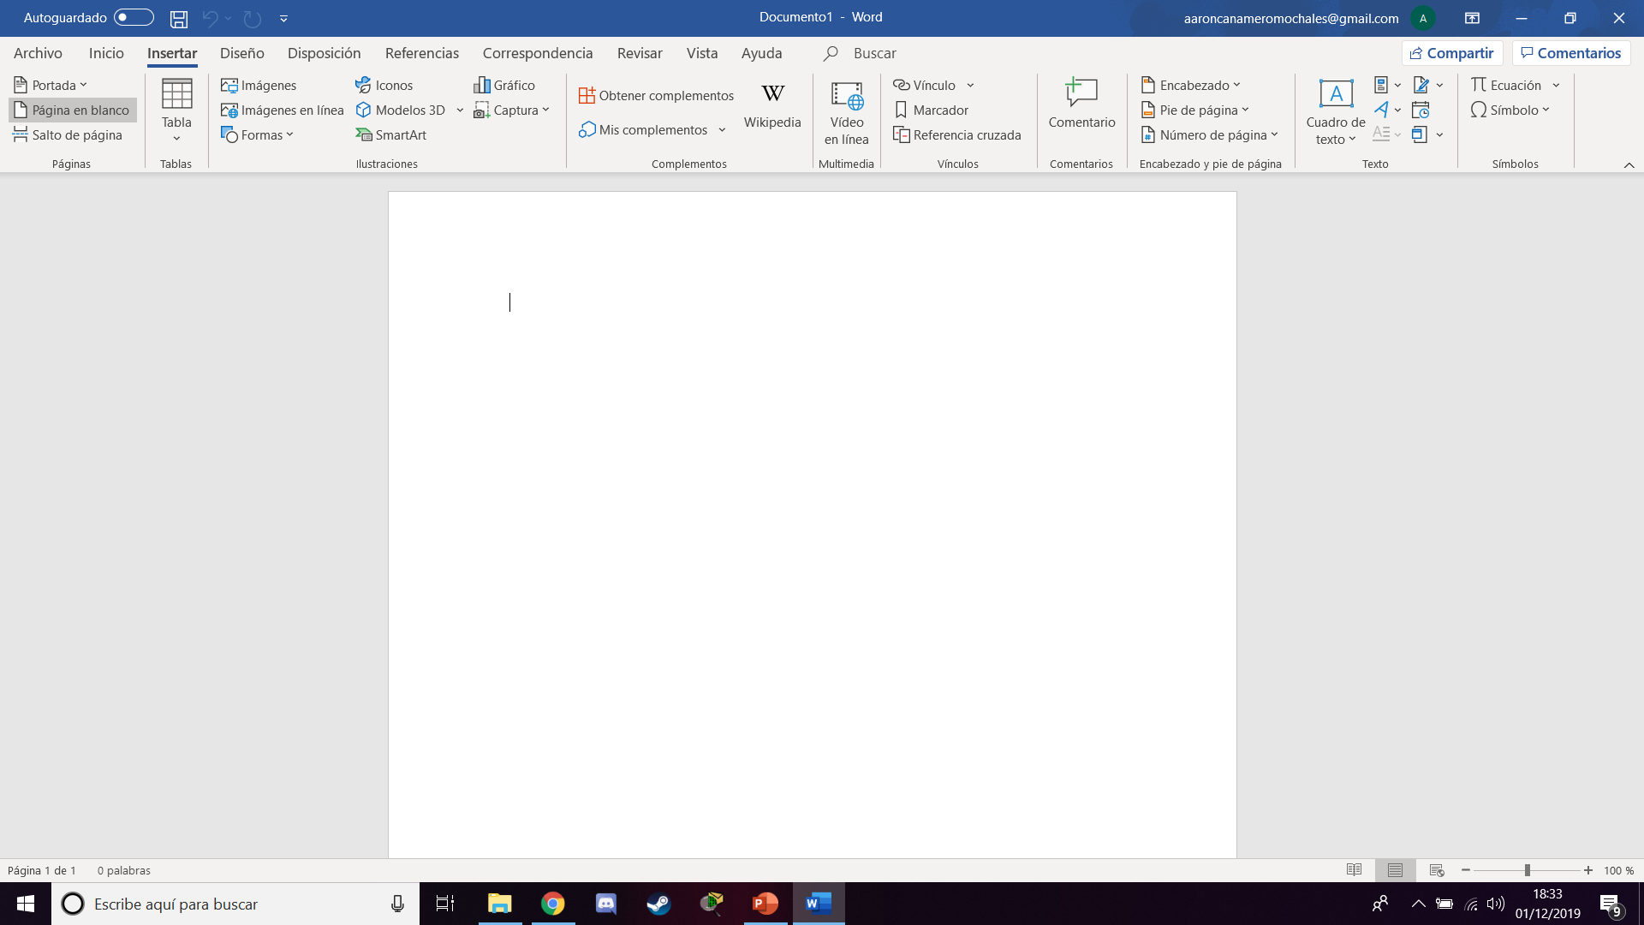

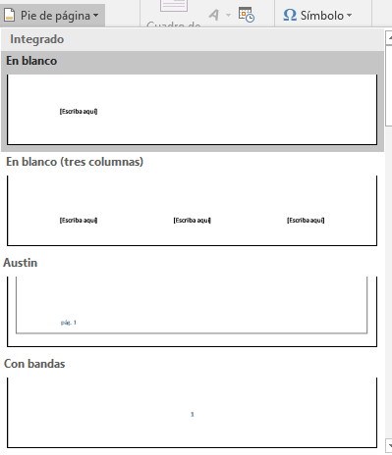
Seleccionamos la opción de pie de pagina
Después aplicaremos la que mas nos guste, para ese documento de Word

Slide 19
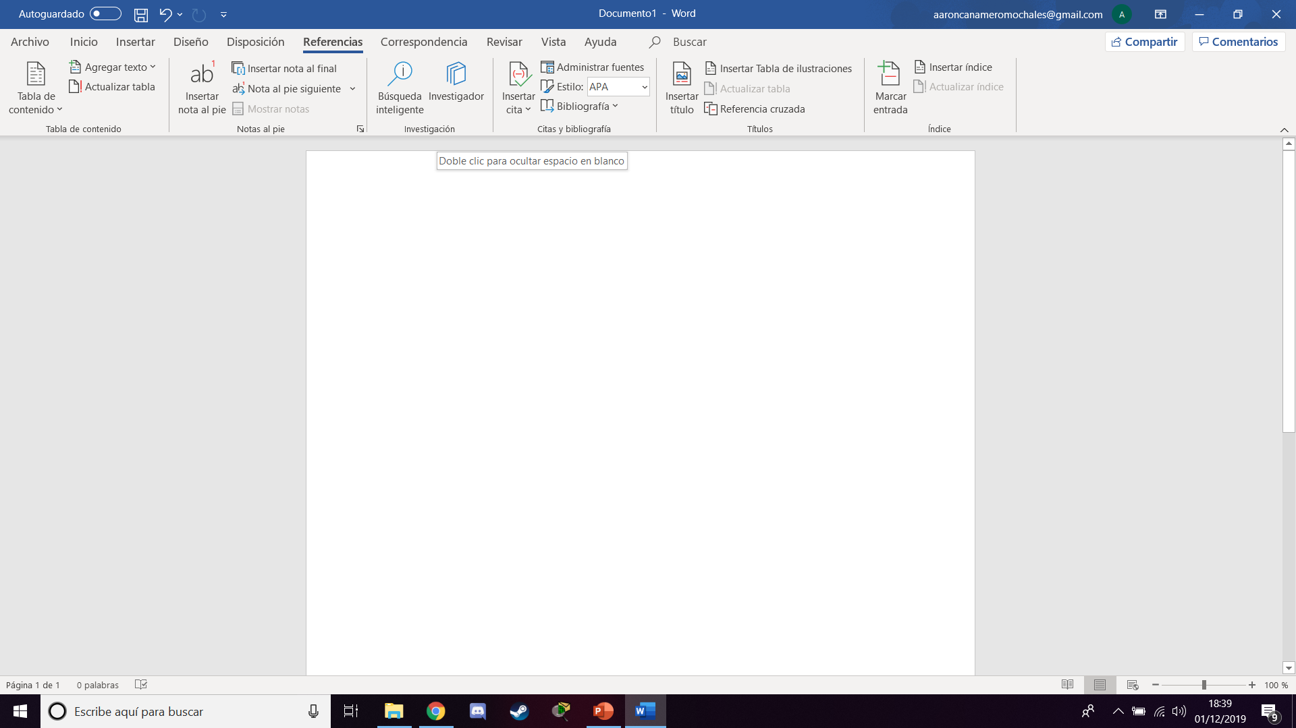
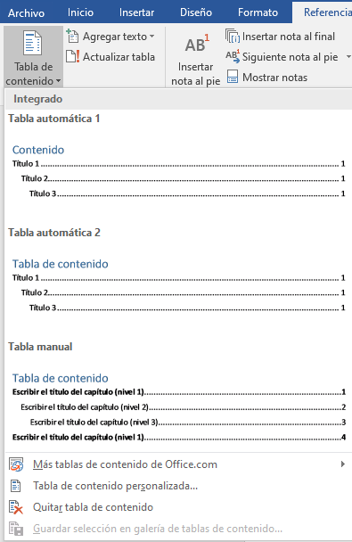
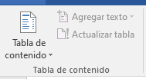
A continuación nos iremos a insertar una tabla de contenido
Podemos insertar una ya configurada o podemos personalizar nosotros una

Slide 20
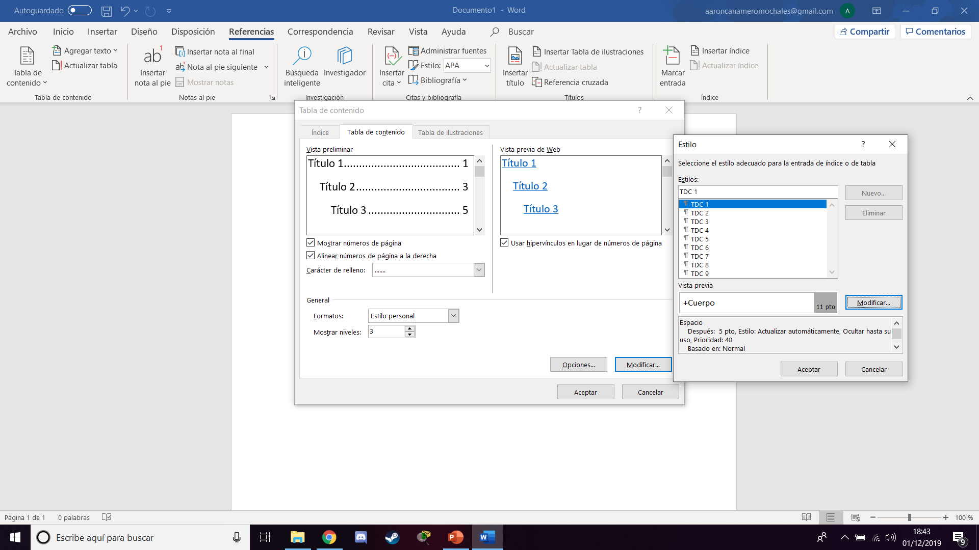
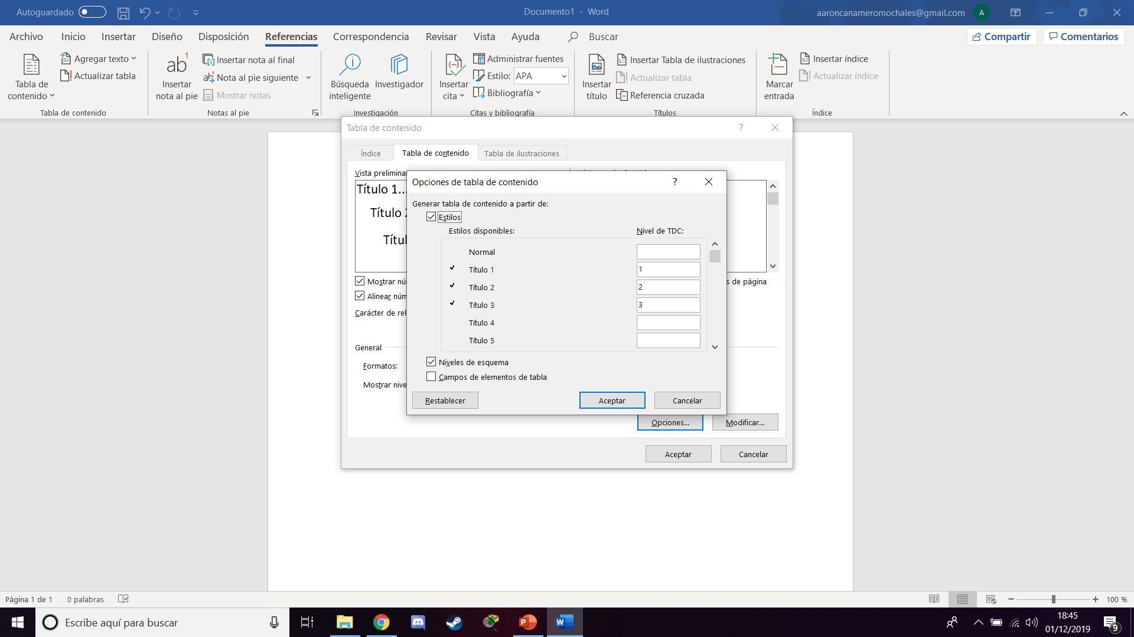
Al personalizarla podemos decirle, como queremos que se visualice
Y le tenemos que decir que títulos queremos que se vean y en que orden de preferencia

Slide 21
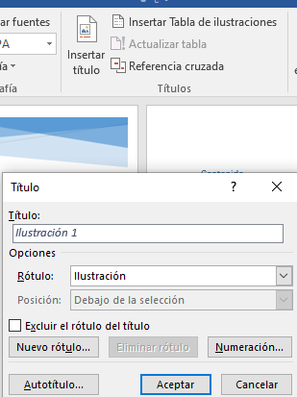
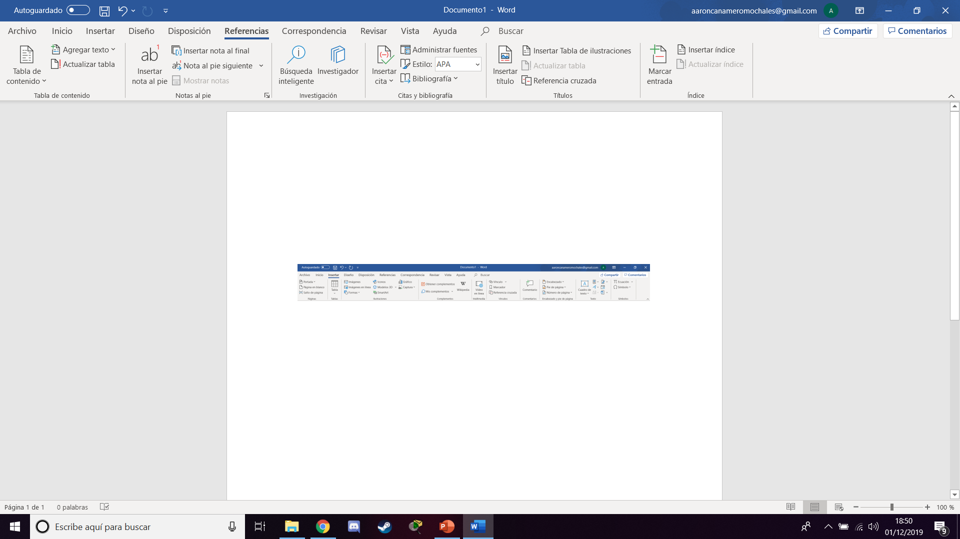
Después nos vamos al insertar titulo, esto nos sirve para tener un índice de las imágenes que tengamos en el documento
Pondremos un titulo por imagen

Slide 22
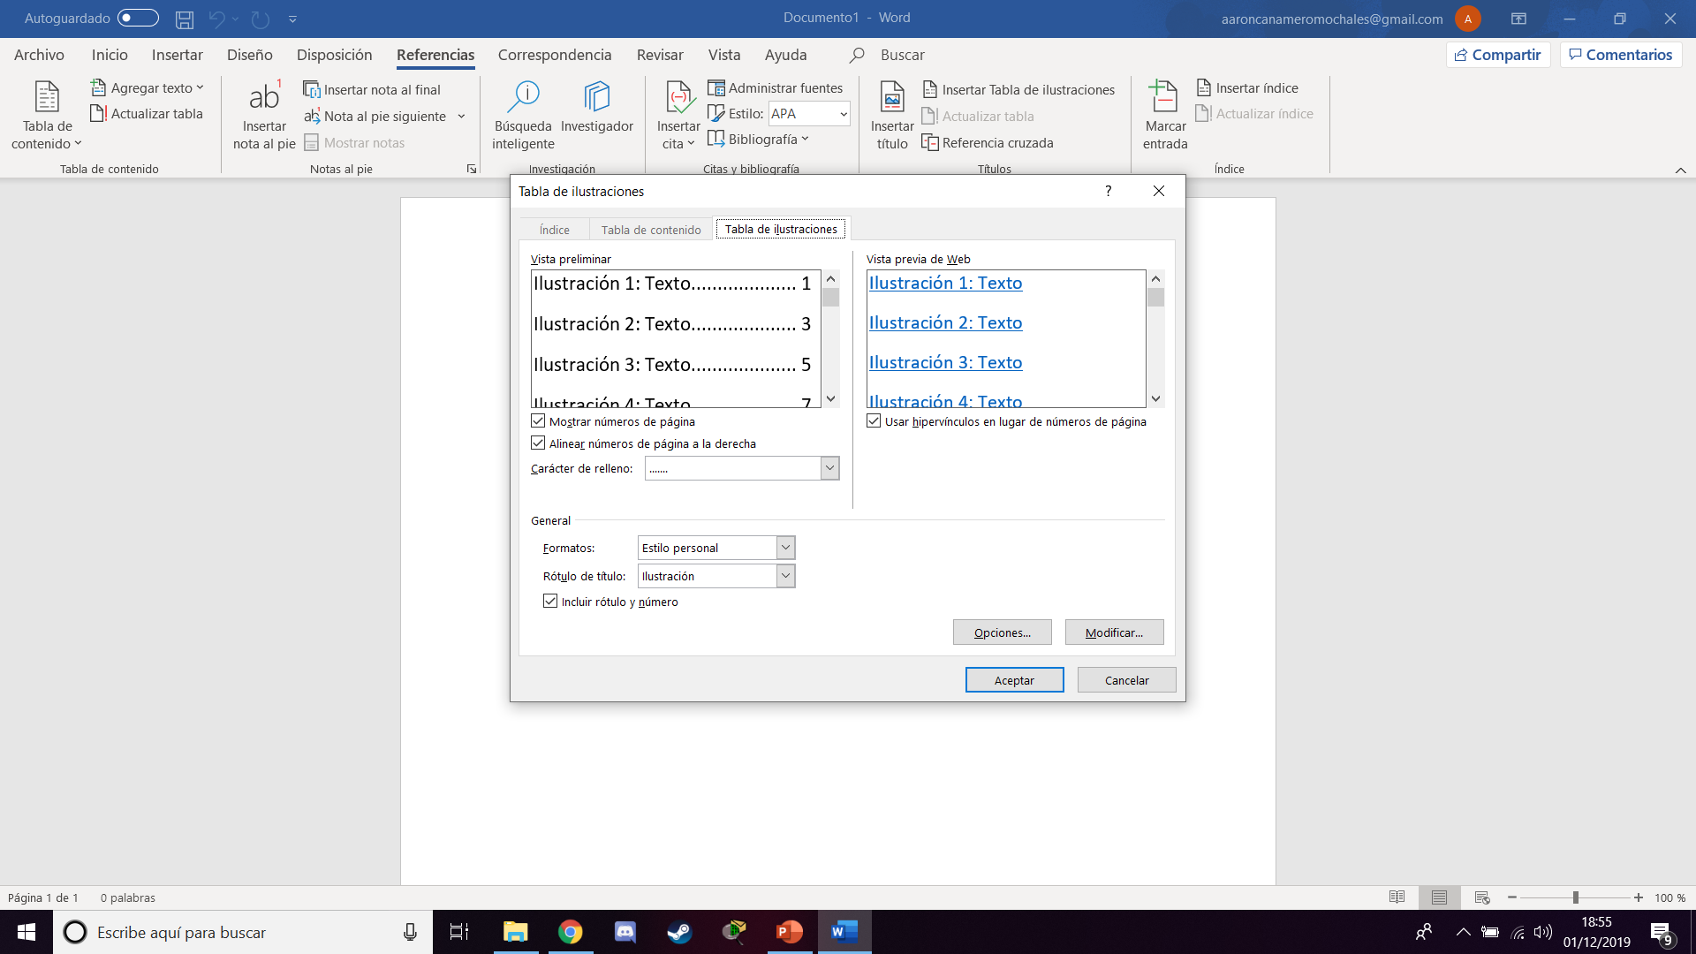

Después insertaremos una table de ilustración en la ultima pagina del documento

Slide 23
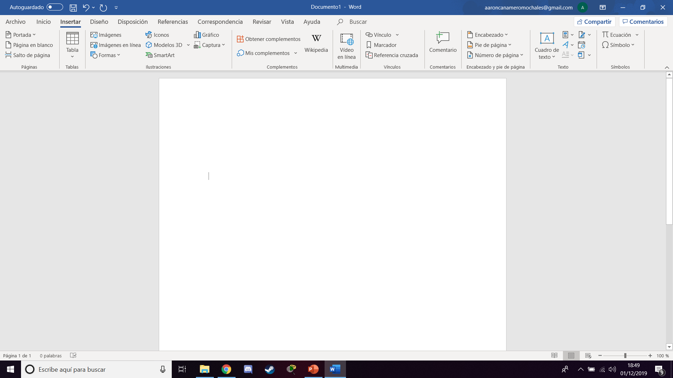
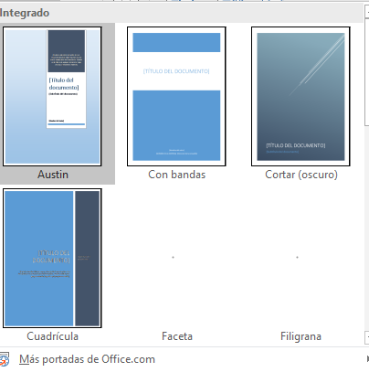
Por ultimo insertaremos una portada, para terminar nuestra maquetación
Elegimos la portada que queremos

Slide 24
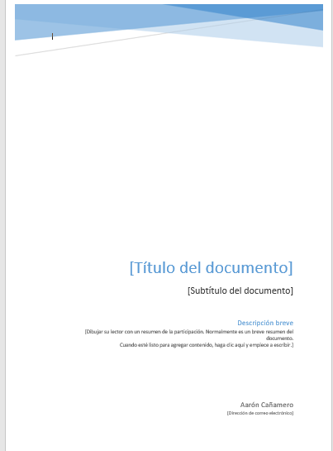
Una vez insertada, tendremos que editarlas con nuestros datos del documento

Slide 25
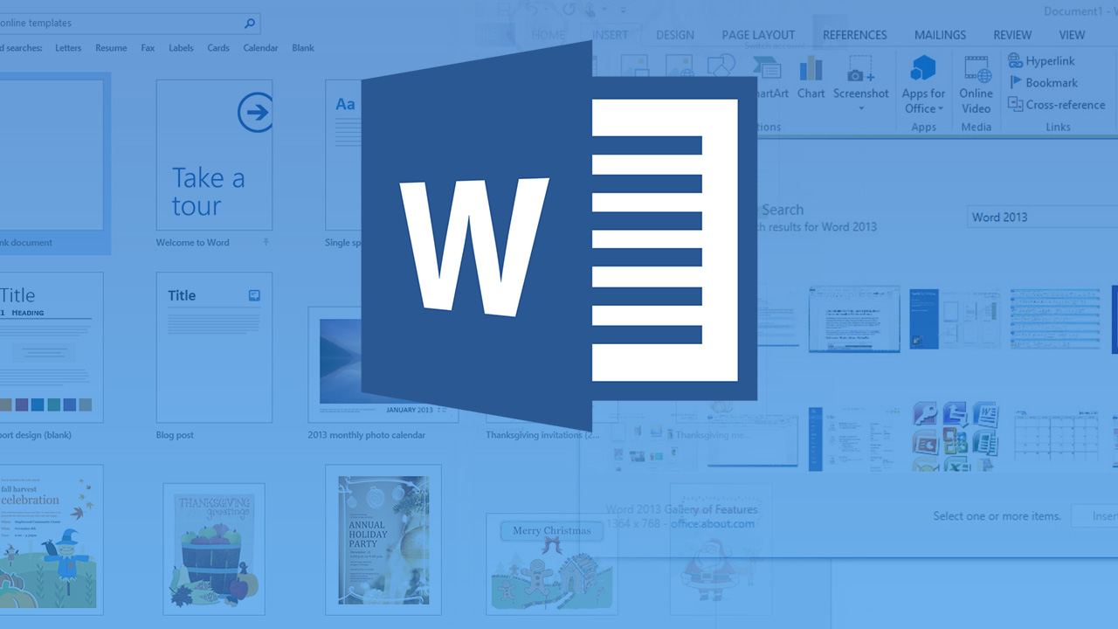
Combinación de correspondencia

Slide 26

A continuación, veremos como hacer una combinación de correspondencia, tanto las cartas, como sobres y etiquetas

Slide 27
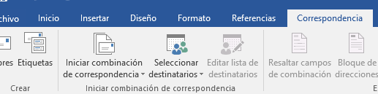
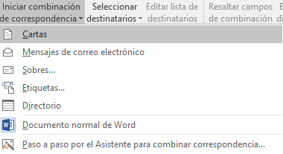
Para empezar nos iremos a la pestaña de correspondencia
Entramos en el apartado de cartas

Slide 28
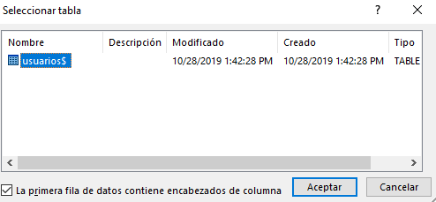
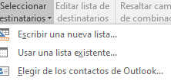
Elegimos la hoja donde esta la lista de destinatarios
Después seleccionamos una lista de la cual deberíamos de tener, para poder hacer la correspondencia

Slide 29

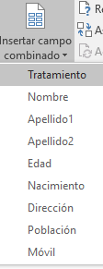

Se nos desbloqueara este menú
Podremos insertas campos combinatorios, en este caso nos sale eso 9 posibles campos
Con este botón podremos ir pasando y viendo a todas las personas que tenemos en el combinador

Slide 30
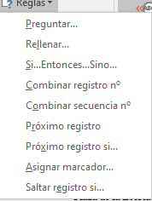
En el apartado de reglas podremos dar varias opciones para gente determinada en el combinador

Slide 31
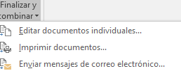
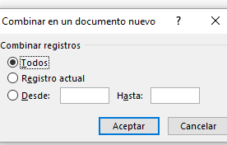
Para finalizar la carta elegiremos el editar documentos individuales
Le decimos cuantas cartas de personas, queremos que nos haga

Slide 32
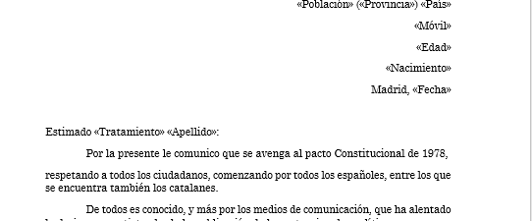
Quedaría algo así

Slide 33
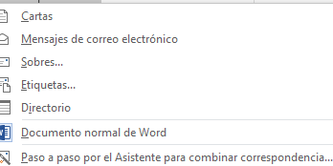
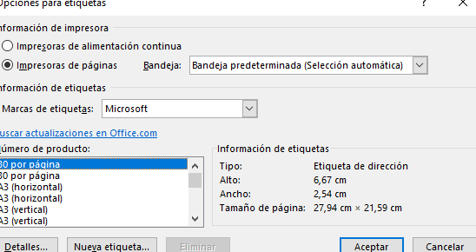
Seleccionamos etiquetas
Aquí podemos configurar como queremos las etiquetas

Slide 34
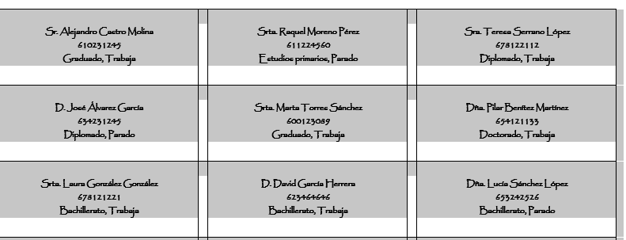
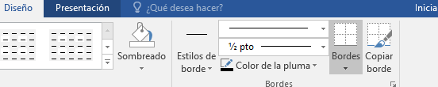
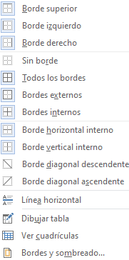
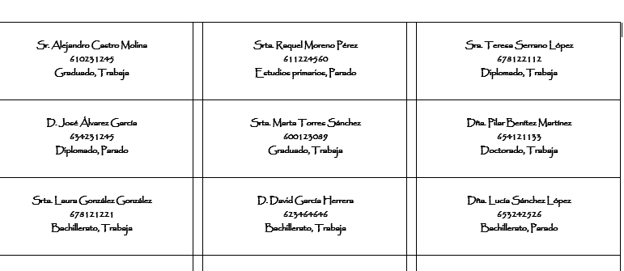
Lo primero que haremos es poner bordes a las pegatinas

Slide 35
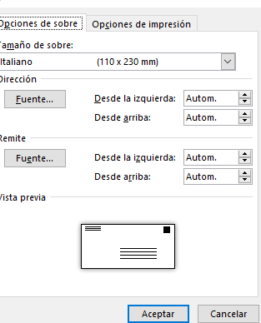
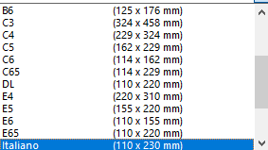
Seguimos y creamos unos sobres, en la configuración podemos decirle, que tamaño queremos darle y de que tipo sera

Slide 36

Después de poner un sello y un logo, ponemos las combinaciones

Slide 37


Podemos editar las listas de destinatarios, para cerrar mas el sobre, carta o pegatinas, con las gente que nosotros queremos
Le podemos decir y ordenador alfabéticamente

Slide 38
Podremos resaltar los capos combinatorios

Slide 39




Insertando un línea de saludo, podemos configurar saludos específicos, para personas especificas

Slide 40

Donaciones

Slide 41

www.paypal/aaron.cm/donaciones.com

